Slide 1

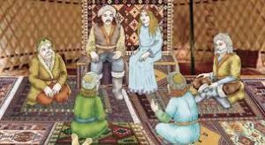
Türklerin İslamiyet'i Kabulü ve İslam'da Aile Yapısı
Bu sunum, Türklerin İslamiyet'i kabul etme sürecini ve İslam dininin aile yapısına bakışını incelemektedir. Tarihsel bir perspektifle başlayarak, Türk kültürü ve İslam arasındaki etkileşimi ele alacak, ardından İslam'ın aile kurumuna verdiği önemi ve kadının toplumdaki rolünü değerlendireceğiz.
by soul or nebil

Slide 2
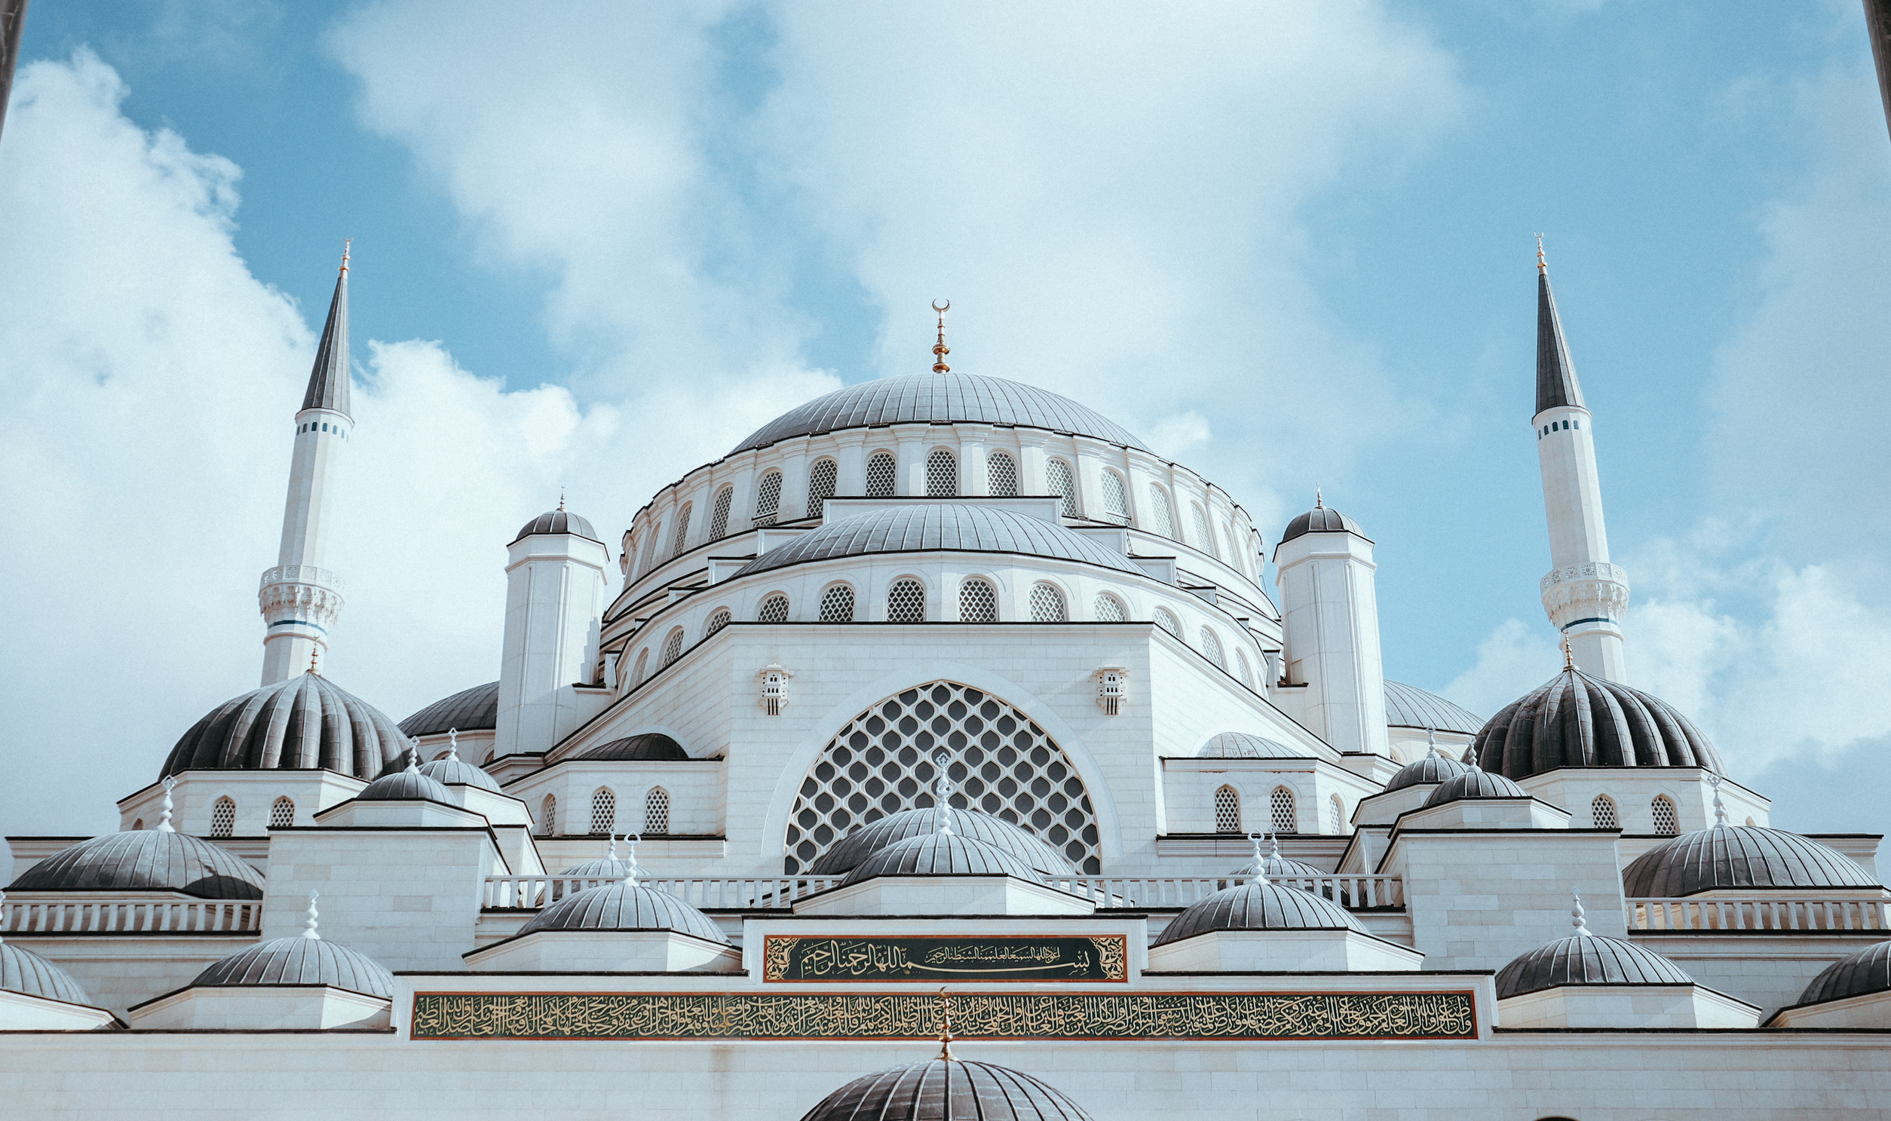
Türklerin İslamiyet'le Tanışması ve Kabulü
1
Hz. Ömer Dönemi (634-644)
Türklerin İslamiyet ile ilk tanışması, Hz. Ömer'in halifeliği döneminde gerçekleşti. Bu dönemde, Türkler bireysel olarak İslam diniyle tanışmaya başladılar. Ancak bu, henüz kitlesel bir kabul anlamına gelmiyordu.
2
9. Yüzyıl
Türkler, milletçe İslamiyet'i kabul etmeye başladılar. Bu dönemde, İslamiyet ve Türk kültürü arasındaki benzerlikler, Türklerin dinin ilkelerini benimsemesini kolaylaştırdı. Örneğin, tek tanrı inancı ve ahiret anlayışı gibi konularda paralellikler vardı.
3
Yerleşik Hayata Geçiş
İslamiyet'in şehir merkezli yapısı, Türklerin yerleşik hayata geçmesini ve şehirler kurmasını hızlandırdı. Bu süreç, Türk toplumunun sosyal ve ekonomik yapısını derinden etkiledi.

Slide 3




İslam'da Aile Yapısı
Aile Tanımı
1
Kan veya evlilik bağı ile bağlanmış fertlerden oluşan sosyal kurum
2
Genel Aile Yapısı
Anne, baba ve çocuklardan oluşan çekirdek aile
3
Diğer Bağlar
Sütanne, süt kardeşi ve evlat edinilen çocuklar
4
Ailenin Görevi
Çocukların ahlaki, dini ve mesleki eğitimi
İslam'da aile, toplumun temel taşı olarak görülür. Aile kurumu, bireylerin manevi ve ahlaki gelişiminde kritik bir rol oynar. Geniş aile bağları da önemlidir, ancak çekirdek aile esas alınır.

Slide 4
Kadının Rolü ve İslamiyet'teki Yeri
İlk Aile
Kadın ve Erkek
Günah ve Cennetten Çıkarma
Hz. Âdem ve Hz. Havva, ilk insan ve aile kuran çift olarak kabul edilir. Bu, kadın ve erkeğin eşit yaratıldığının bir göstergesidir.
İslam'a göre, kadın ve erkek birbirini tamamlayan parçalardır. Her ikisi de toplumda eşit değere sahiptir, ancak rolleri farklı olabilir.
Kur'an'da, Hz. Âdem ve Hz. Havva'nın birlikte kusur işledikleri vurgulanır. Bu, kadının günah yükünü tek başına taşımadığını gösterir.

Slide 5
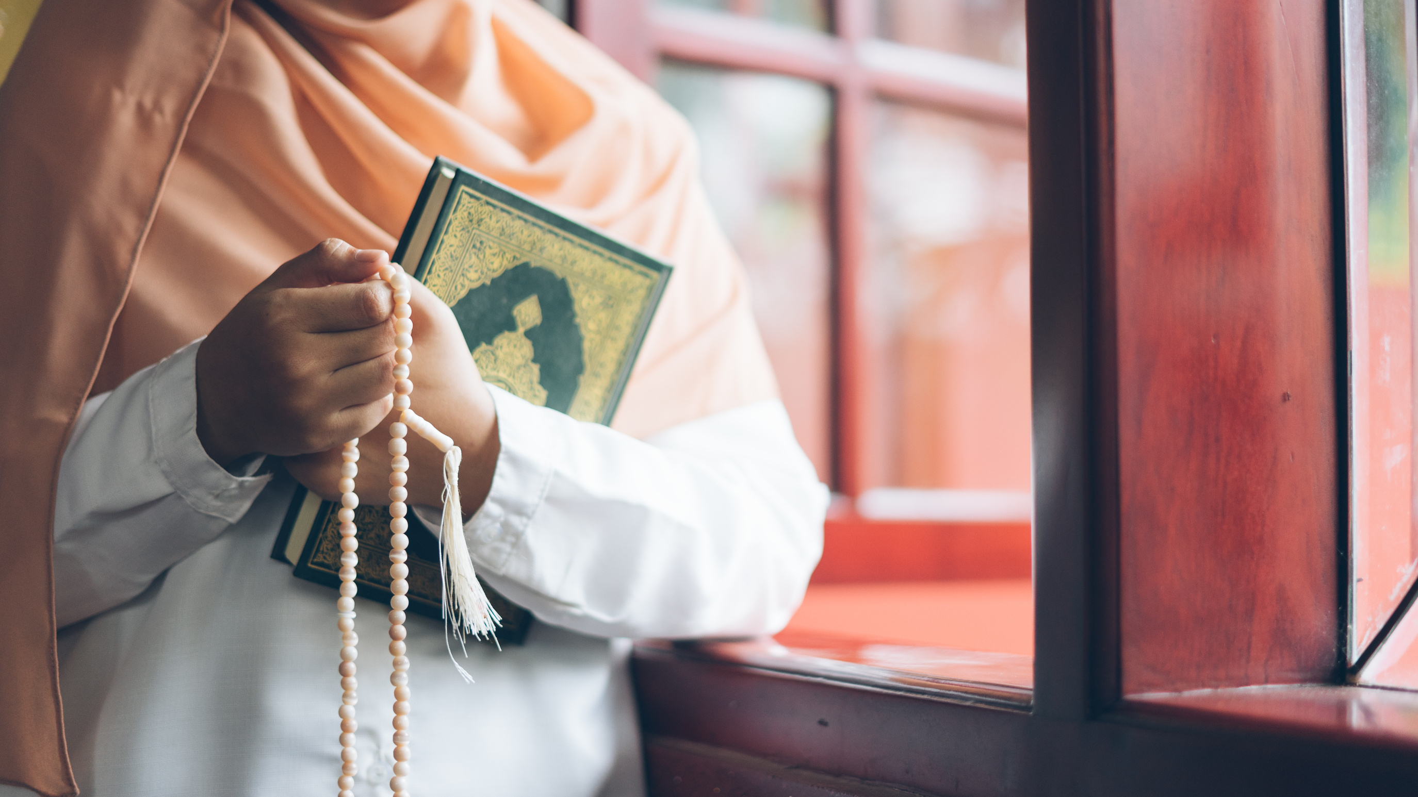

İslamiyet'in Türk Toplumuna Etkileri
Kültürel Sentez
Toplumsal Yapı
Türkler, İslamiyet'i kabul ederken kendi kültürel değerlerini de korumayı başardılar. Bu, Türk-İslam sentezinin oluşmasına yol açtı.
İslam'ın aile yapısı ve kadına verdiği değer, Türk toplumunun sosyal dokusunu güçlendirdi.
Bilim ve Sanat
Devlet Yönetimi
İslamiyet'in bilime verdiği önem, Türklerin bilimsel ve sanatsal alanlarda ilerlemesine katkıda bulundu.
İslami prensipler, Türk devlet yönetimini ve hukuk sistemini etkileyerek yeni bir yönetim anlayışının gelişmesini sağladı.

Slide 6
Nikâh ve Aile Kuruluşu
İslamiyet'te aile, nikâh yoluyla kurulur.
Nikâh, evlenecek kişilerin şahitler huzurunda açıkça evliliği kabul ettikleri bir sözleşmedir.
Gizli nikâh geçerli kabul edilmez.
Nikâh, devletin denetiminde yapılır.
Devlet kontrolü, evlilik hukuku, soy belirleme ve evlenme engellerinin kontrol edilmesi için önemlidir.

Slide 7
Evlenme Engelleri
Toplumsal düzen
İddet Süresi
Evlilik Yasakları
İslam'da evlenme engelleri, toplumun huzurunu ve düzenini korumak için belirlenmiştir.
İddet süresi, evliliği sona eren kadının yeniden evlenmeden önce beklemesi gereken süredir. Bu süre, kadının eski eşinden ayrıldıktan sonra kendisini yeniden toplaması ve yeni bir hayata hazırlanması içindir.
İslam, evlilikte bazı yasakları da belirlemiştir. Örneğin, Müslüman bir erkek yalnızca Müslüman, Hristiyan veya Yahudi bir kadınla evlenebilir. Müslüman bir kadın ise yalnızca Müslüman bir erkekle evlenebilir.

Slide 8
Evliliğin Dinî ve Sosyal Yeri
Aile, İslam'da huzur ve neslin devamı için önemlidir.
Evlilik, Kur'an ve hadislerde desteklenir.
Evlilikte eşler, birbirlerine karşı hak ve sorumluluklara sahiptir.
Erkeğe eşine karşı iyi geçinme ve sabır gösterme tavsiyesi verilir.
Kadına Verilen Değer ve Anne Olma
İslam'da annelik, yüce bir konuma sahiptir. “Cennet annelerin ayakları altındadır” hadisi, anneliğin önemini vurgular ve Türk toplumunda kadına büyük değer verilmesine yol açmıştır.
Hz. Peygamber'in eşleri, Müslüman kadınlar için örnek modellerdir. Onlar, “müminlerin anneleri” olarak nitelendirilmiş, annelik biyolojik çocuk sahibi olmakla sınırlı değildir.
Şefkat ve merhamet, anneliğin temel değerleridir. Anne olmayan kadınlar da insanlara duydukları şefkatle anne olarak kabul edilirler.

Slide 9
Evlat Edinme ve Süt Bağı
Evlat Edinme
Süt Bağı
Türklerde, kimsesiz çocuklar evlat edinilir, bu gelenek İslamiyet'le devam etmiştir. İslamiyet'te, evlat edinme hem birey hem de devletin sorumluluğundadır.
Çocuk, süt anne ile bağ kurar ve bu bağ, nikâh engeli oluşturur. Süt kardeşleri ve süt ailesiyle evlenmek, hem eski Türklerde hem de İslamiyet'te yasaktır. Bu gelenek, soyun karışmaması ve toplumsal düzenin korunması için önemlidir.

Slide 10
Evlilik Geleneğinde Benzerlikler ve Farklılıklar
Akraba Evliliği
Kalın ve Mihr
Türklerde akraba evliliği, İslamiyet'ten önce de yaygındı. İslamiyet'in kabulünden sonra da bu gelenek devam etti.
Kalın, İslamiyet öncesi dönemde kadına verilen bir miktar mal veya para olarak kabul edilirdi.
Akraba evliliği, toplumsal yapıda önemli bir rol oynar. Aile bağlarını güçlendirir ve mal varlığının aile içinde kalmasını sağlar.
İslamiyet'te mihr, kadına verilen bir miktar mal veya paradır. Kadın bu parayı dilediği gibi kullanabilir.

Slide 11
Seyahatnamelerde Türk Aile Yapısı
İbni Fadlan'ın Gözlemleri
İbni Battuta'nın Gözlemleri
Evliya Çelebi'nin Gözlemleri
İbni Fadlan, Türklerin aile yapısı ve toplumsal yaşamıyla ilgili bilgiler sunar. Özellikle henüz Müslüman olmamış Türk toplulukları hakkında gözlemler yapmıştır. İbni Fadlan'ın gözlemleri, Türk kültürünün İslam öncesi dönemini anlamak için önemli bir kaynak niteliğindedir.
İbni Battuta, Anadolu ve Orta Asya'daki Türklerin aile yapısını, kadın ve erkeğin toplumsal yaşamdaki konumunu detaylı olarak ele almıştır. Seyahatnamesi, Türk aile yapısının evrimleşmesini anlamak için değerli bilgiler sunar.
Evliya Çelebi, 17. yüzyılda Osmanlı toplumundaki aile yapısını, gelenek ve görenekleri ayrıntılı bir şekilde anlatmıştır. Seyahatnamesi, Osmanlı dönemi Türk aile hayatının yaşayan bir şahidi niteliğindedir.

Slide 12
Selçuklu Devleti Döneminde Türk Aile Yapısı
Türklerin Anadolu'daki ilk büyük siyasi yapısı Selçuklu Devleti'dir (1037-1157).
İslamiyet öncesi aile yapısı, bazı gelenekler ve alışkanlıklar ile devam etmiştir.
Yerleşik hayata geçiş, aile yapısında değişikliklere yol açmıştır. Toplumsal düzen, aşiret yapısından daha karmaşık hale gelmiştir.
Aile, toplumun temeli olarak kabul edilir. İslamiyet ve gelenekler, aile hayatının şekillenmesinde önemli rol oynamıştır.
Selçuklu Dönemi'nde Çocuk Eğitimi
Ailede Temel Eğitim: Çocuklar, temel eğitimlerini ailede almışlardır. Anneler, çocuklarına ilk bilgileri ve dini değerleri öğretmiştir.
Erkek Çocukların Eğitimi: Erkek çocuklar, fiziksel ve askeri eğitim almışlardır. Okçuluk, binicilik ve avcılık, erkek çocuklarının önemli eğitimlerindendir.
Kadın ve Bilimsel Eğitim: Kız çocuklarına ve gençlere de bilimsel eğitim verilmiştir. Özel hocalar, kız çocuklarının eğitimlerini desteklemiştir.

Slide 13
Kadının Toplumdaki Yeri ve Rolü
Selçuklu Devleti'nde kadınlar, toplumda saygın bir konuma sahipti.
Kadınlar, devlet yönetiminde rol almış, hatta bazı durumlarda sultanların eşi olarak tahta çıkmıştır.
Altuncan Hatun, Tuğrul Bey'in eşi olarak, siyasi zekâsı ve yardımcılığıyla biliniyordu.
Kadınlar, sağlık hizmetlerine katkıda bulunmuş, hastane ve bimaristanlar kurmuştur.
Gevher Nesibe Hatun, sağlık alanında yaptığı çalışmalarla bilinmektedir.
Kadının Ailedeki Rolü
Kadınlar, ev işleri dışında da aile ekonomisine katkı sağlamışlardır.
El emeği ürünlerle aile ihtiyaçlarını karşılamış, eşyalarını ve evlerini donatmışlardır.
Ahilik teşkilatının bir kolu olan “Baciyan-ı Rumu” kadınlar tarafından kurulmuştur.
Bu oluşum, kadınların sosyal ve ekonomik hayatına katılımını teşvik etmiştir.

Slide 14
Osmanlı'da Aile Yapısı ve Gelenekler
Osmanlı Aile Yapısının Temelleri
Selçuklu Mirası
İnsan İlişkileri
Kadının Rolü
Osmanlı Devleti, Selçuklu kültür ve geleneklerini devralıp geliştirmiştir. Bu miras, Osmanlı aile yapısının temelini oluşturur.
Geleneksel Türk aile yapısının devamı niteliğinde olan Osmanlı ailesi, sosyal ilişkilerde zarafet ve örfe önem verir.
Türk-İslam kültüründe kadın, her zaman önemli bir yere sahip olmuştur. Sosyal, dini ve ailevi rolleri büyüktür.

Slide 15
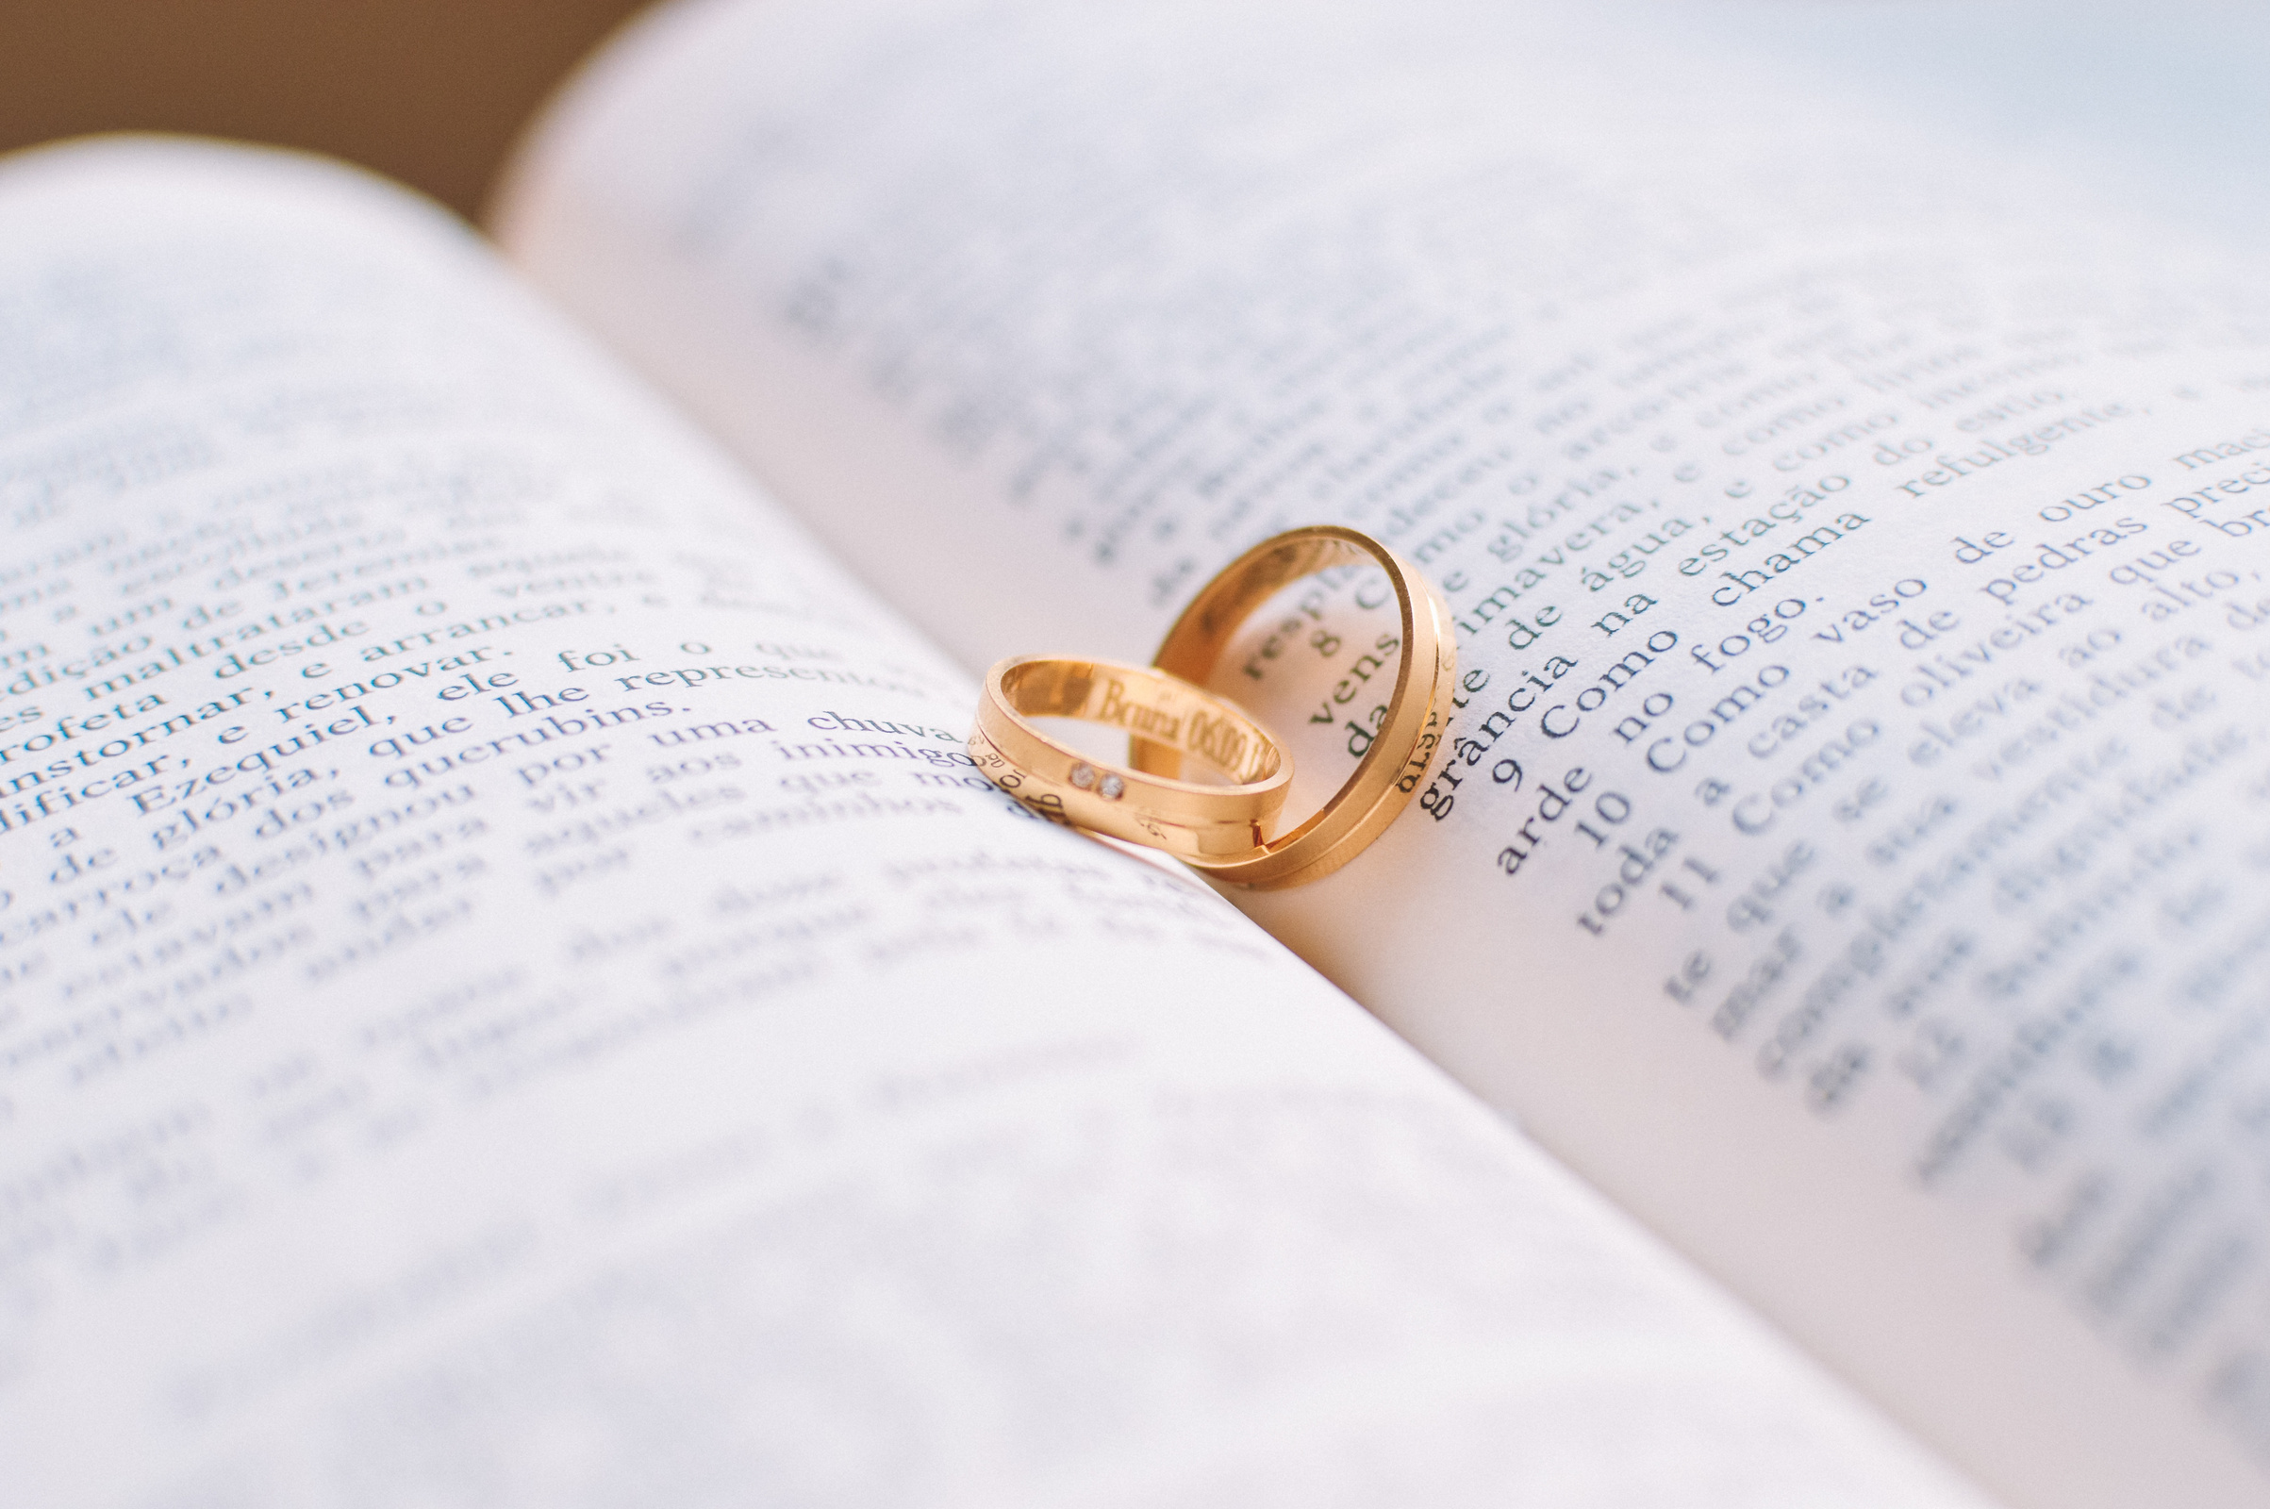
Evlilik ve Aile Hukuku
Mihr ve Kalın
Evlilik Sözleşmeleri
Evlilikte mihr (kadına verilen para) ve kalın (gelinlik hediyesi) uygulamaları devam etmiştir. Mihr, kadının geri alınamayan bir hakkıdır.
Evlilikler, şahitler huzurunda kadı veya imam tarafından nikâh yoluyla gerçekleştirilir ve hukuki güvence altına alınır.
Kadının Miras Hakkı
Mihrin ödenmesi, kadının miras haklarının güvence altına alınmasını sağlar.

Slide 16
Osmanlı'da Çocuk Eğitimi
Aile Eğitimi
1
Çocuklar, temel eğitimi aile büyüklerinden alır. Din, ahlak ve gelenekler öğretilir.
Spor Eğitimi
2
4-5 yaşlarında ata binme ve güreş, 7 yaşından sonra okçuluk ve avcılık gibi askeri yetenekler öğretilir.
Sübyan Mektepleri
3
5-6 yaşındaki çocuklar, mahalle camilerine yakın sübyan mekteplerinde okuma, yazma ve Kur'an eğitimi alır.

Slide 17

Osmanlı'da Aile Yapısındaki Değişimler
Aile Tipi
Kırsal ve Şehir
Erken dönemde konargöçer yaşam yaygınken, zamanla çekirdek aile ve pederî aile yapısı yaygınlaşmıştır.
Kırsalda geleneksel geniş aile yapısı hâkimken, şehirlerde çekirdek aile yapısı yaygınlaşmıştır.
Korunma ve Güvenlik
Kırsaldaki geniş aileler, dış tehlikelere karşı korunma amacıyla bir arada yaşarlardı.

Slide 18



Kadın ve Ailedeki Yeri
Eğitici Rol
Kadın, çocukların eğitiminden sorumludur.
Sosyal Hayat
Kadınlar, hayır işlerinde ve vakıflarda etkin rol alır.
Evlilik ve Statü
Kadınların toplumsal statüleri yüksektir, geleneksel evlilik törenleri İslamiyet'le sentezlenmiştir.

Slide 19
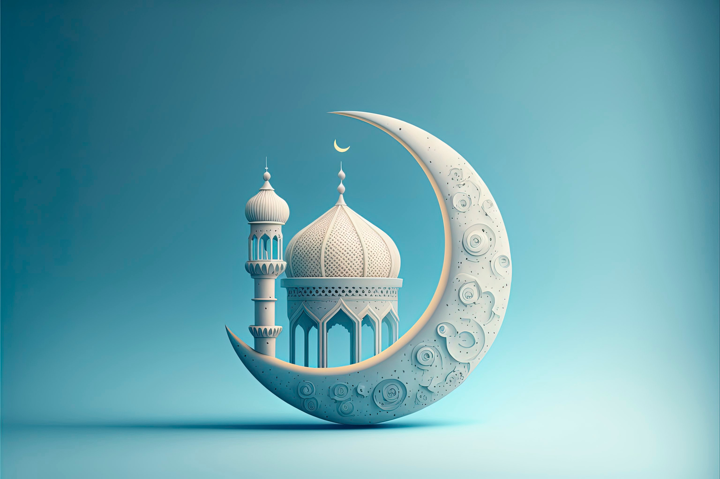



Osmanlı'da Sosyal Etkinlikler ve Bayramlar
Dini Bayramlar
Ramazan ve Nevruz Bayramı gibi dini bayramlarda iftar davetleri ve çocuklar için eğlenceler düzenlenir.
Geleneksel Hediyeler
İftar sonrası yoksullara "diş kirası" verilir, bayramda çocuklara harçlık ve mendil gibi hediyeler sunulur.
Sosyal Dayanışma
Bu etkinlikler, toplumda sevgi, saygı ve dayanışmayı pekiştirir.

Slide 20
Osmanlı'da Aile Hukuku ve Mesleki Eğitim
Hukuki Düzenlemeler
Mesleki Eğitim
Osmanlı'da aile, şeri ve örfi hukuk çerçevesinde yönetilmiştir. Evlilik, boşanma ve miras konularında şeri hukuk uygulanmıştır. Gayrimüslimlere kendi hukuklarına göre yaşama hakkı tanınmıştır.
Çocuklar, küçük yaşlardan itibaren lonca teşkilatlarında çıraklık yaparak meslek öğrenirlerdi. Ustalarının yanında eğitim alır, belirli bir seviyeye geldiklerinde usta ünvanı alırlardı.

